Slide 1

«Конкурсное движение в рамках методического объединения музыкальных руководителей г.Орска, как фактор успеха воспитанника и педагога-музыканта»
Автор: Кашигина Елена Анатольевна
руководитель ГМО муз. руководителей г. Орска

Slide 2

Главной целью педагогических конкурсов являются
профессиональное и личностное развитие педагогов, работающих в образовательных организациях, реализующих образовательные программы дошкольного образования.
Конкурс решает следующие задачи:
выявление и поддержка
наиболее талантливых педагогов
распространение их лучших практик
привлечение внимания органов государственной власти и органов местного самоуправления, широкой научной и педагогической общественности, средств массовой информации к важности решения проблем дошкольного образования.

Slide 3
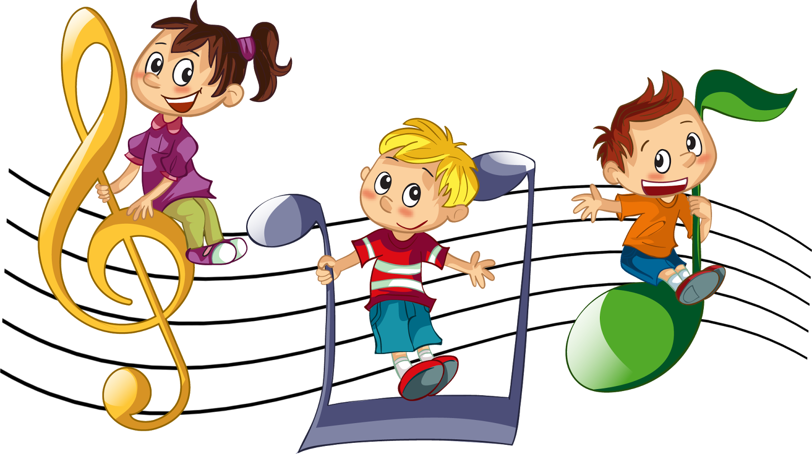

Виды конкурсов,
наиболее часто используемых в работе с педагогами ДОУ
в рамках ГМО музыкальных руководителей г. Орска
смотры-конкурсы предметно-развивающей среды
конкурсы
методических,
учебно-методических материалов
конкурсы профессионального мастерства
конкурсы
с участием детей

Slide 4
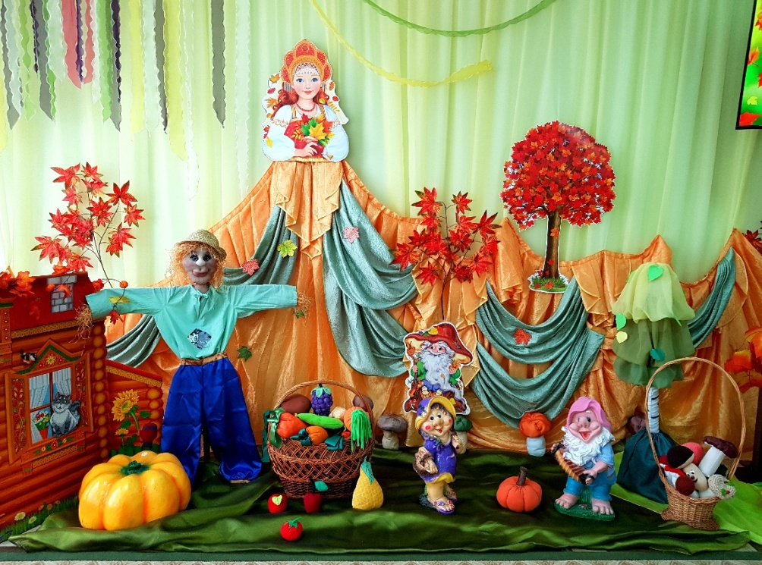
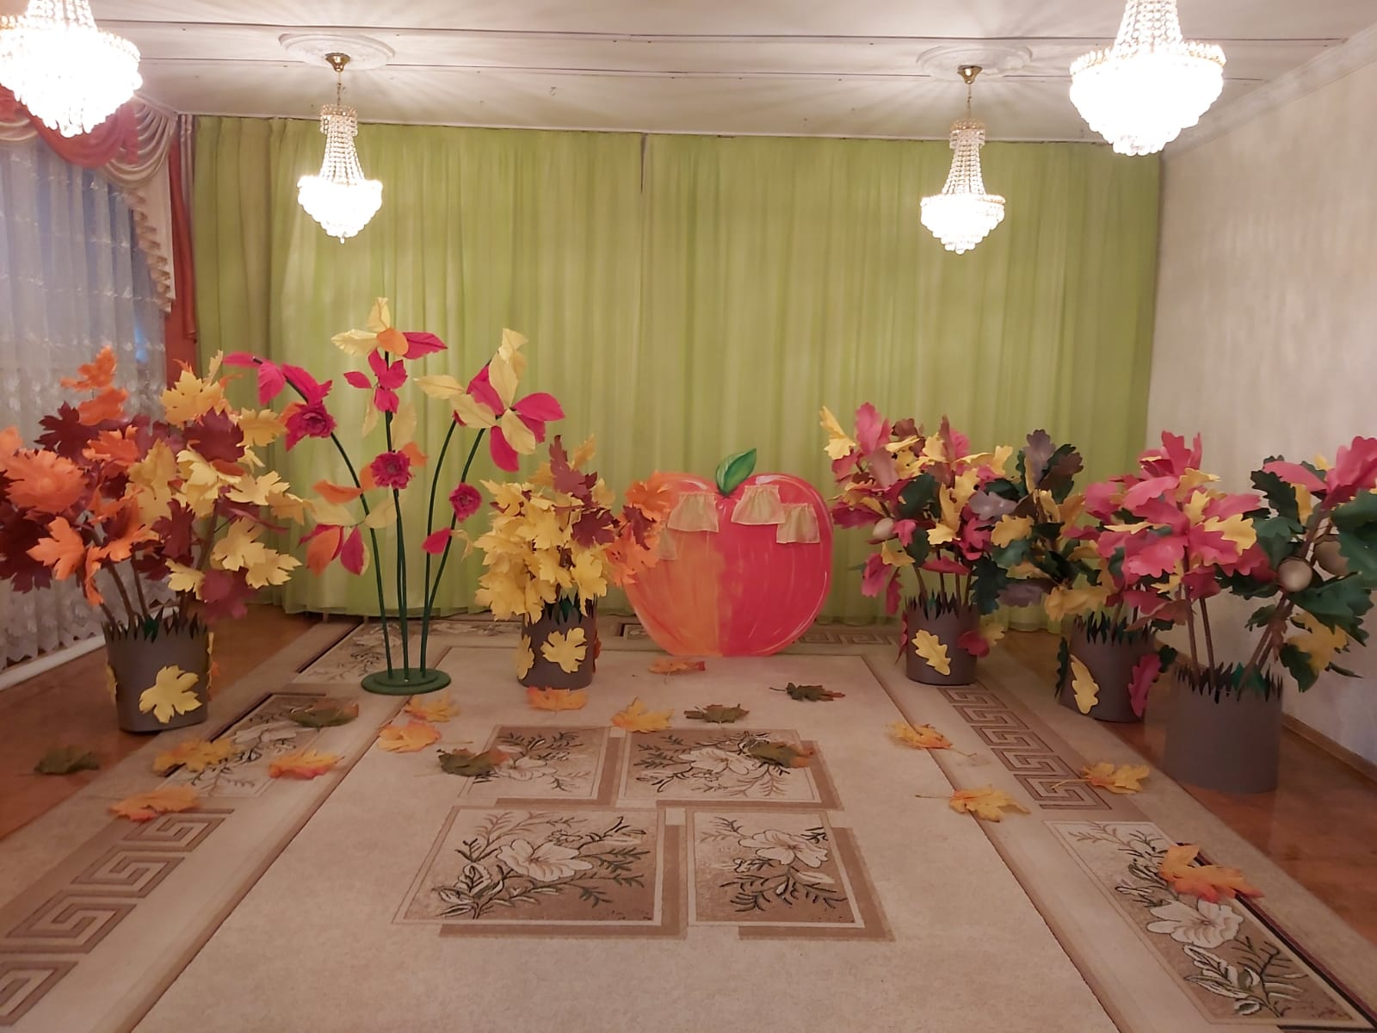
Смотры-конкурсы
предметно-развивающей среды
* Создание условий для познавательной активности детей
* Побуждение педагогов к творческой деятельности, раскрытие творческих способностей, воображения и фантазии
* Выявление положительного опыта работы педагогов

Slide 5
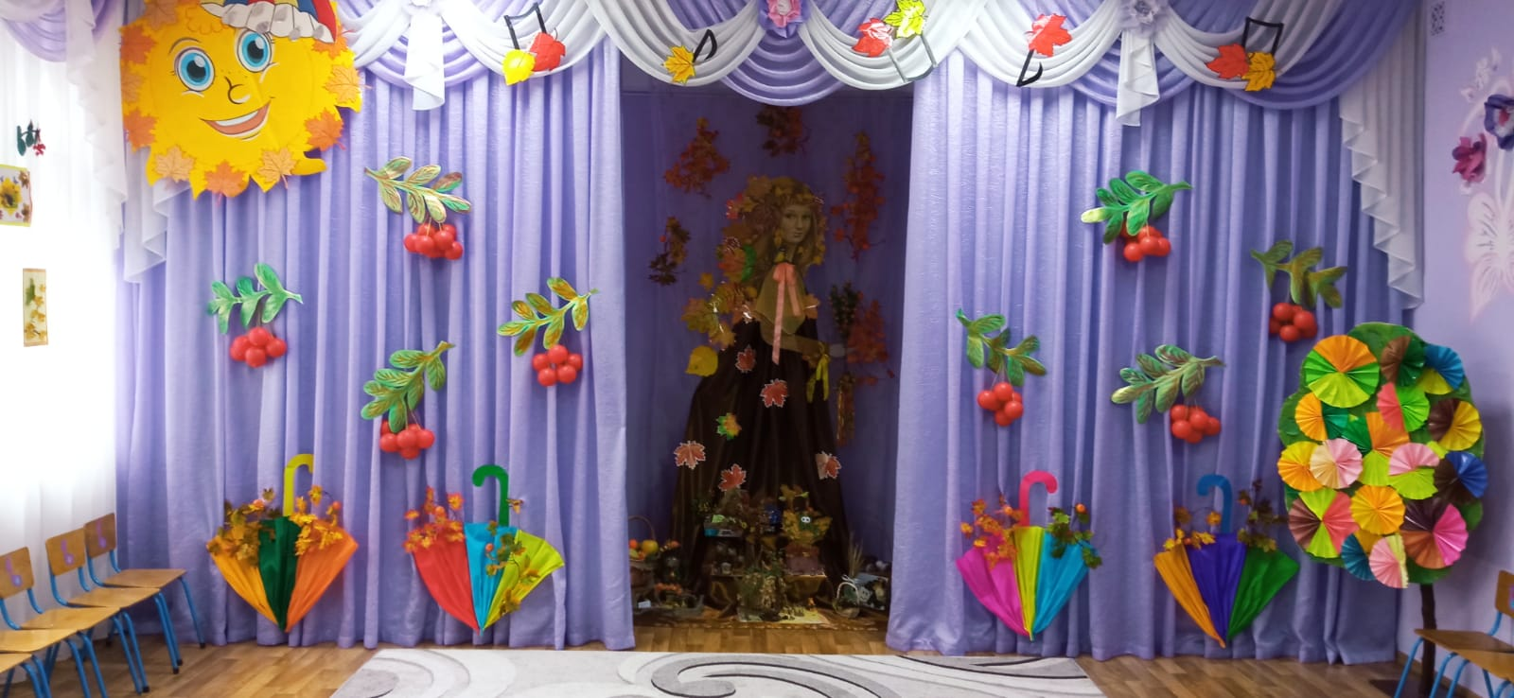
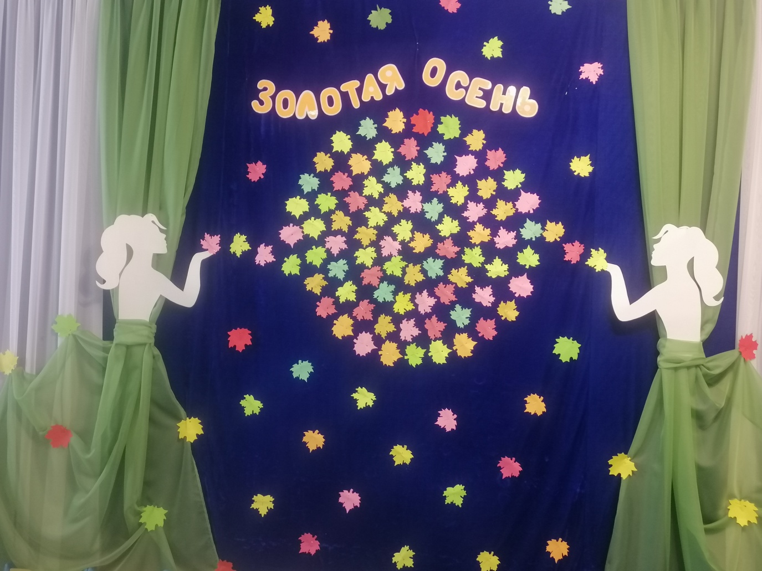
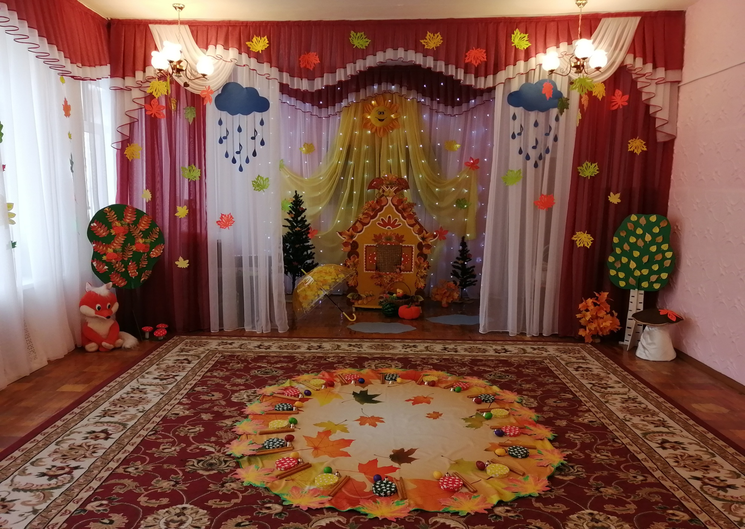
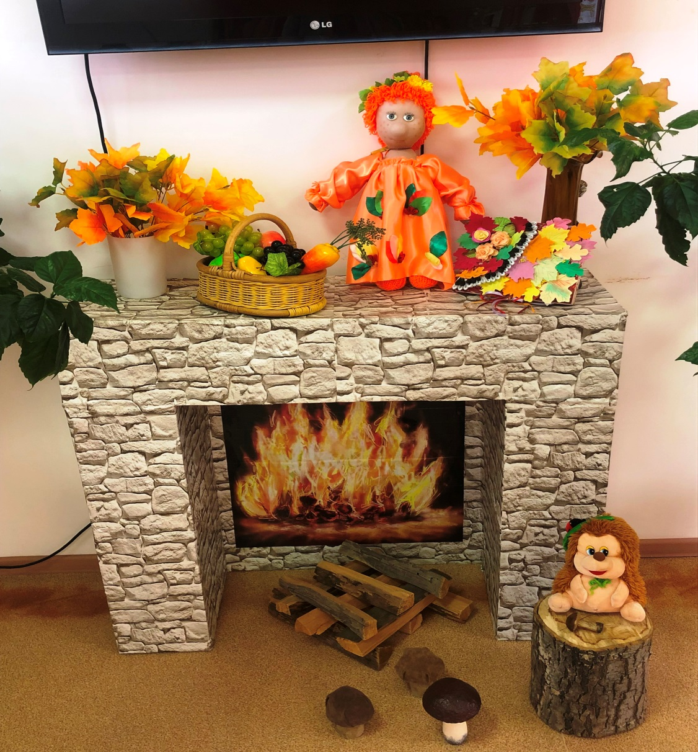

Slide 6
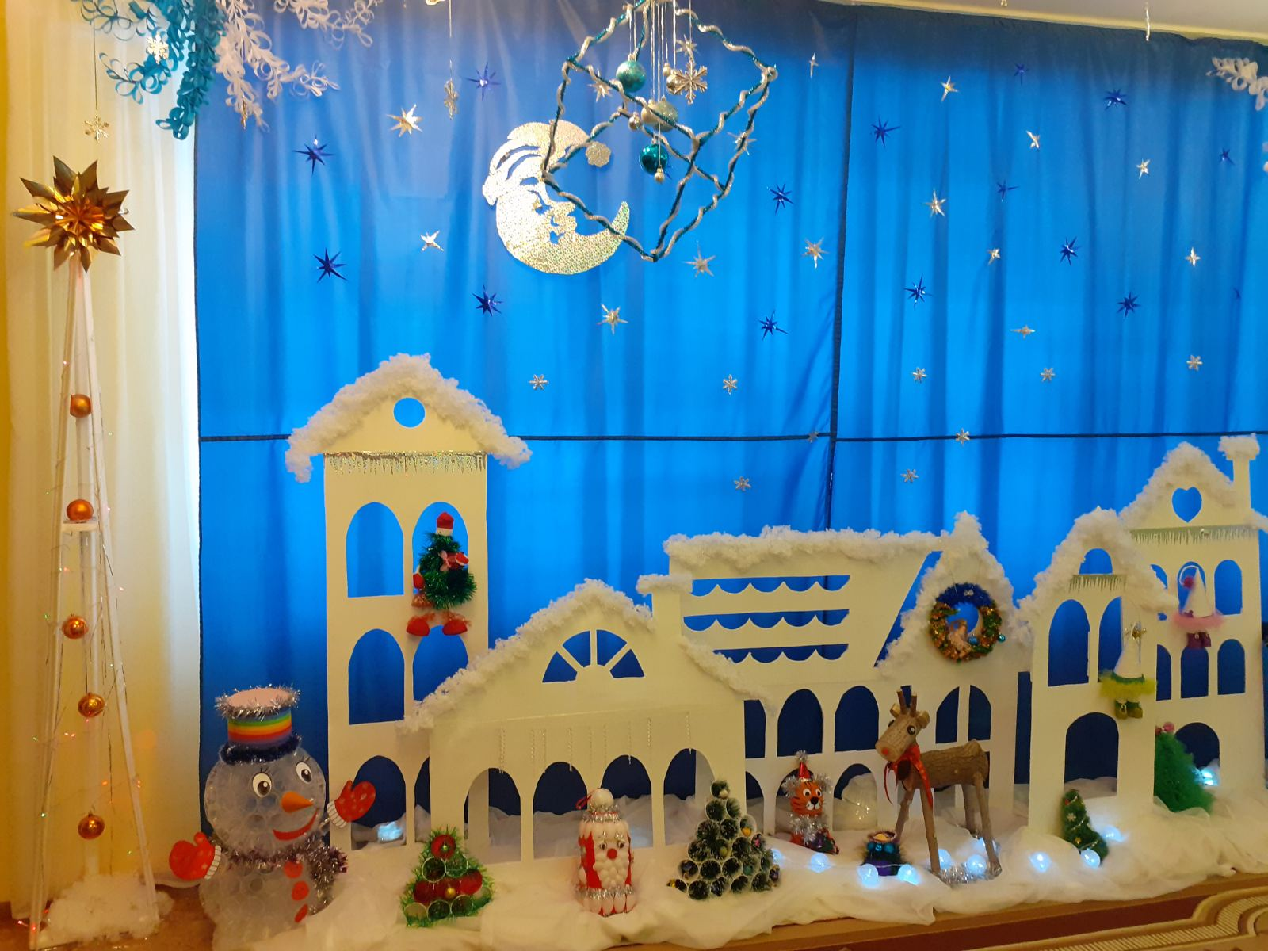
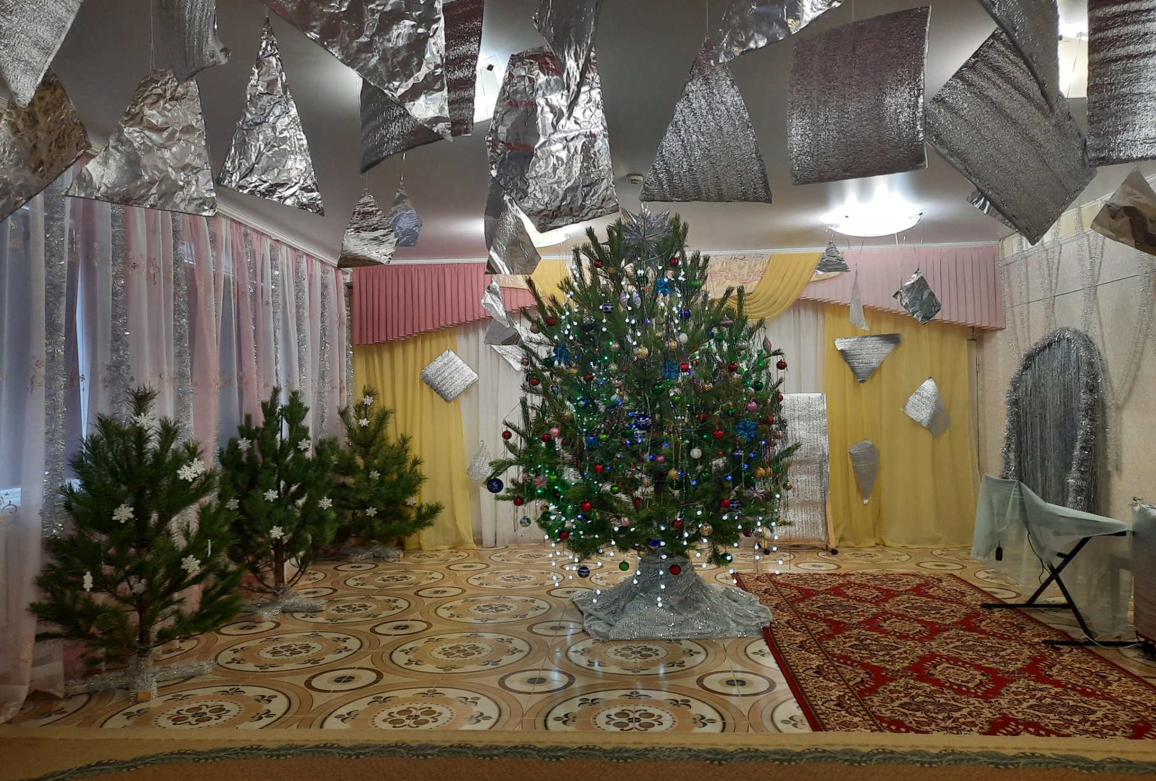
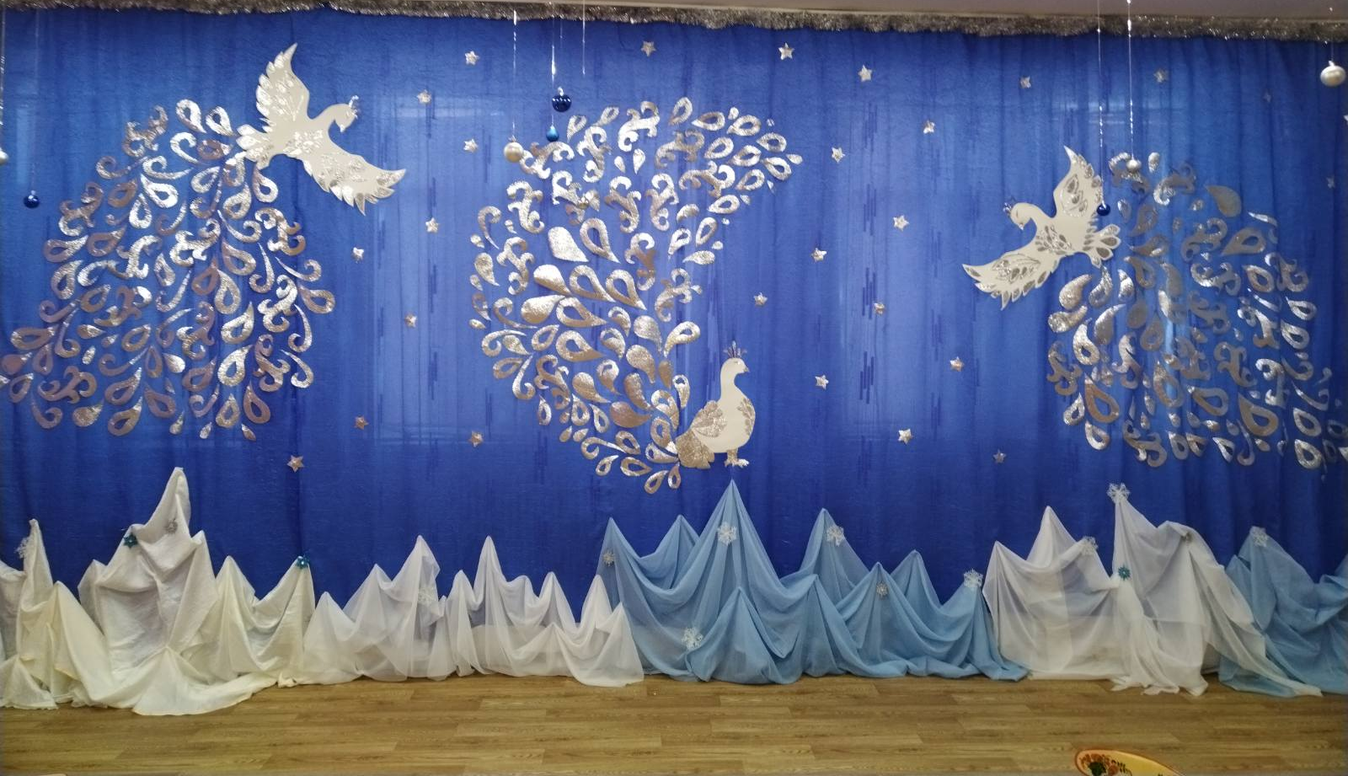
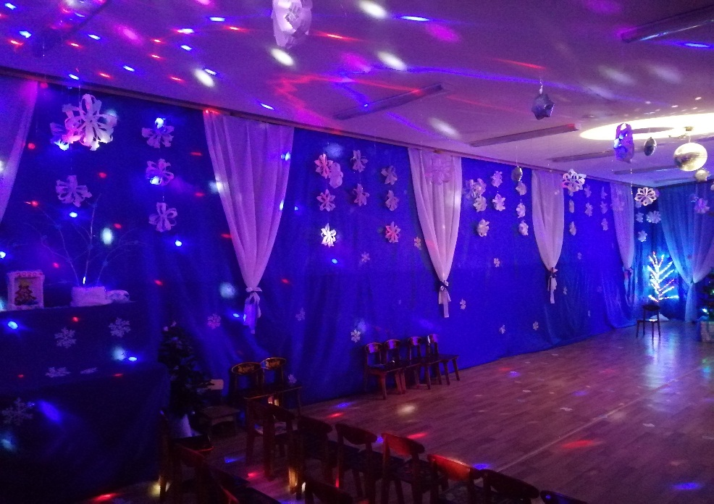

Slide 7
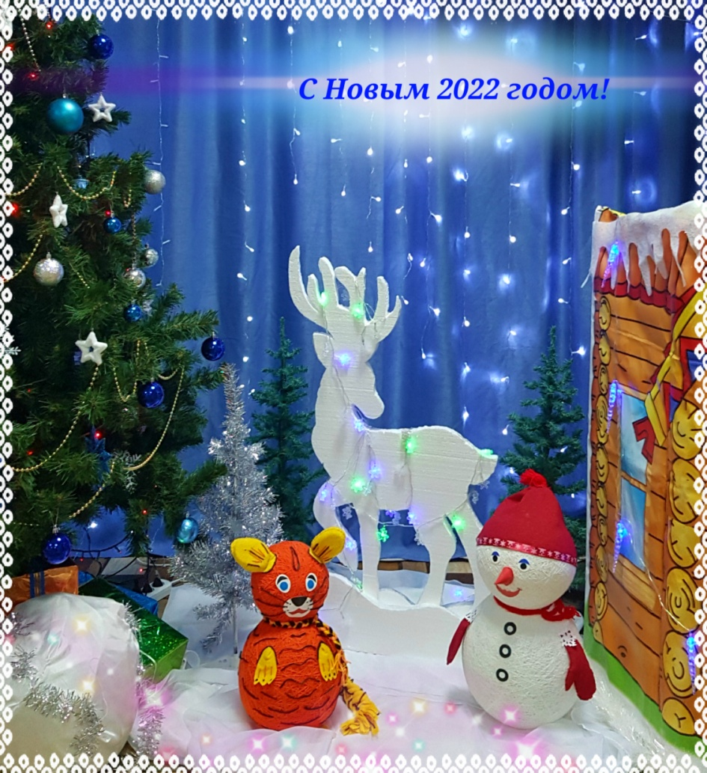
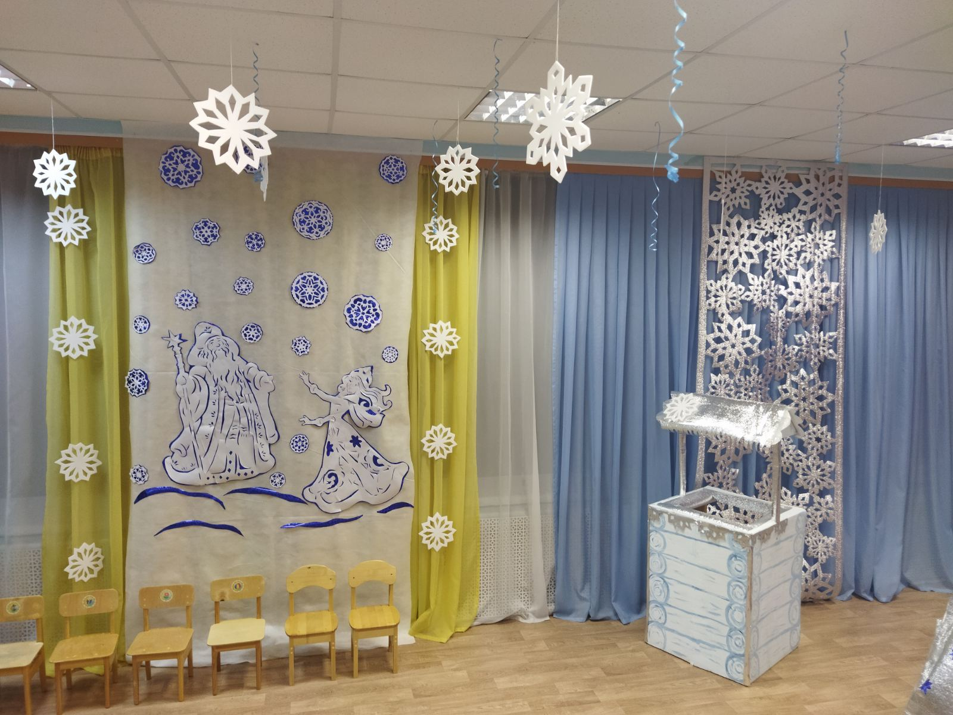
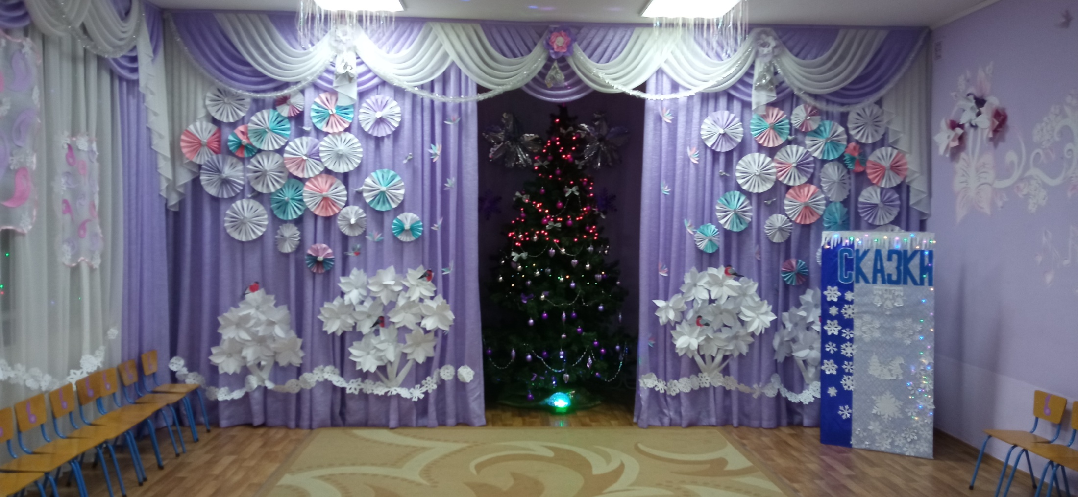

Slide 8
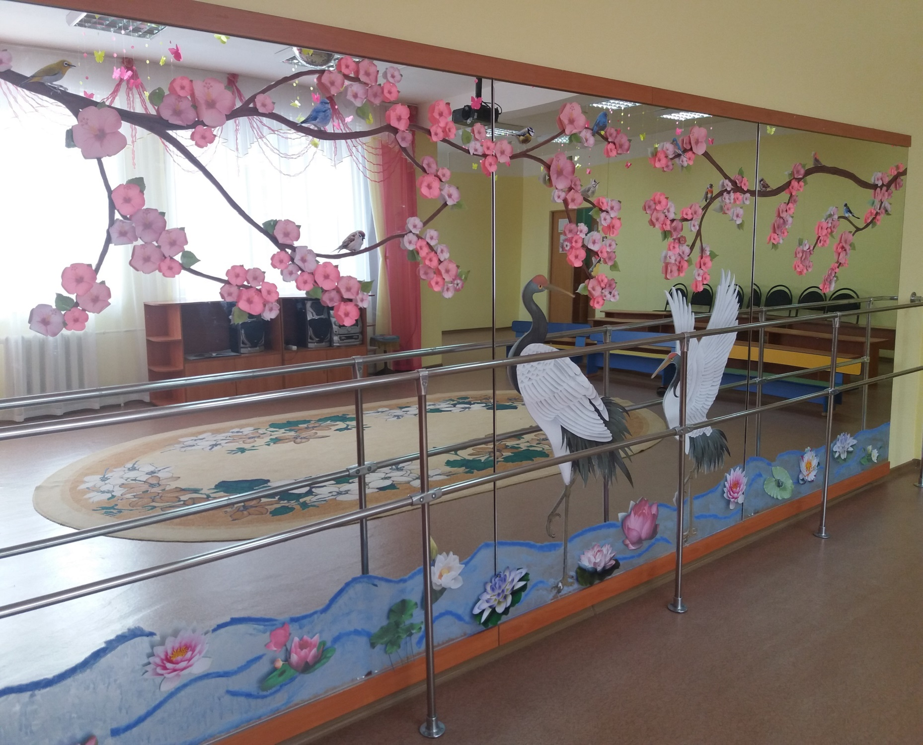
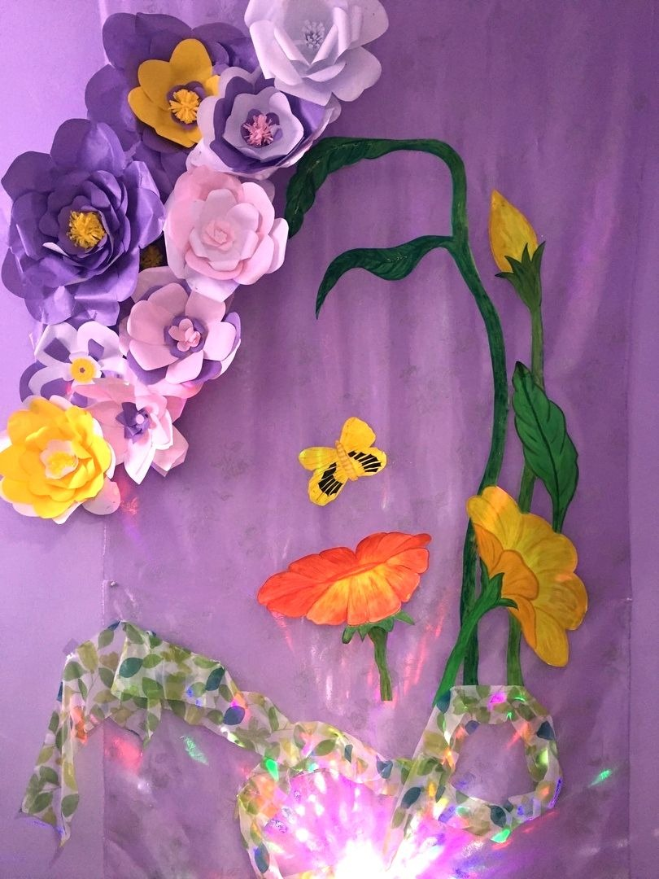
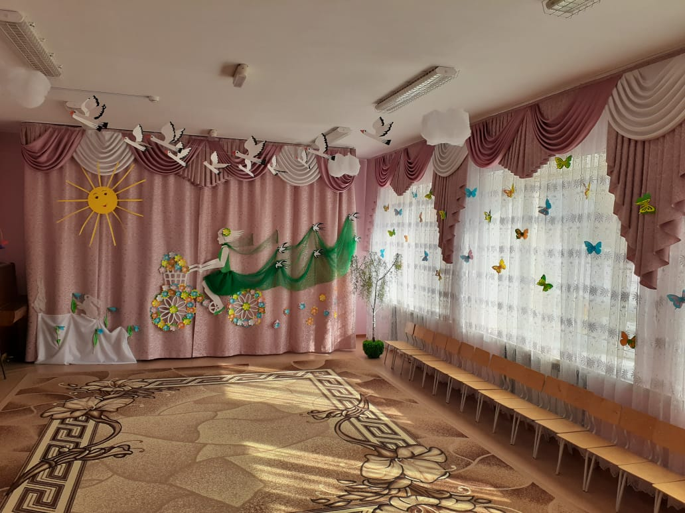

Slide 9
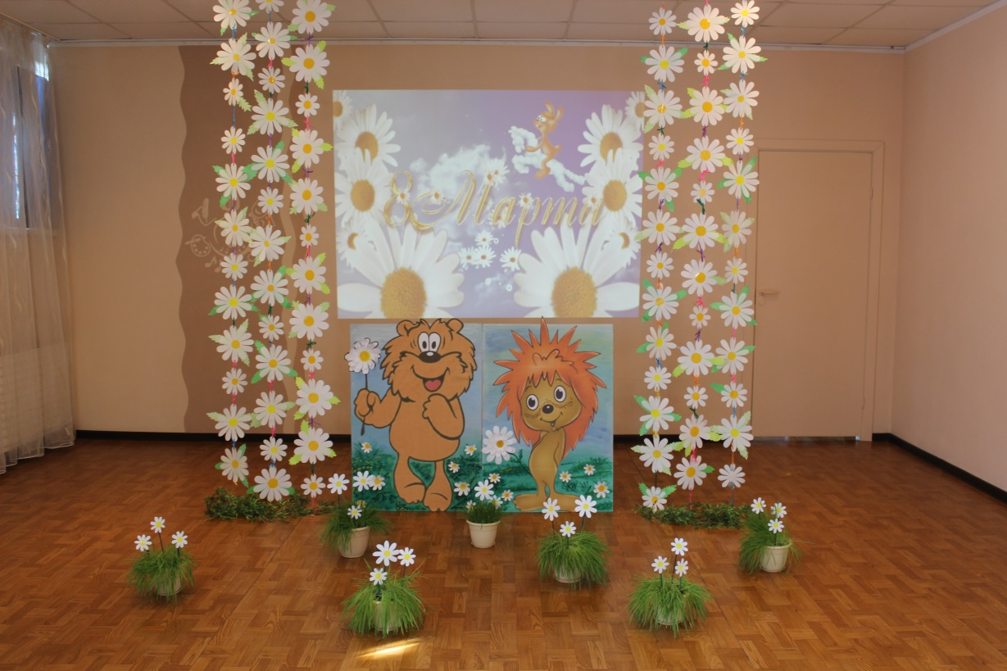
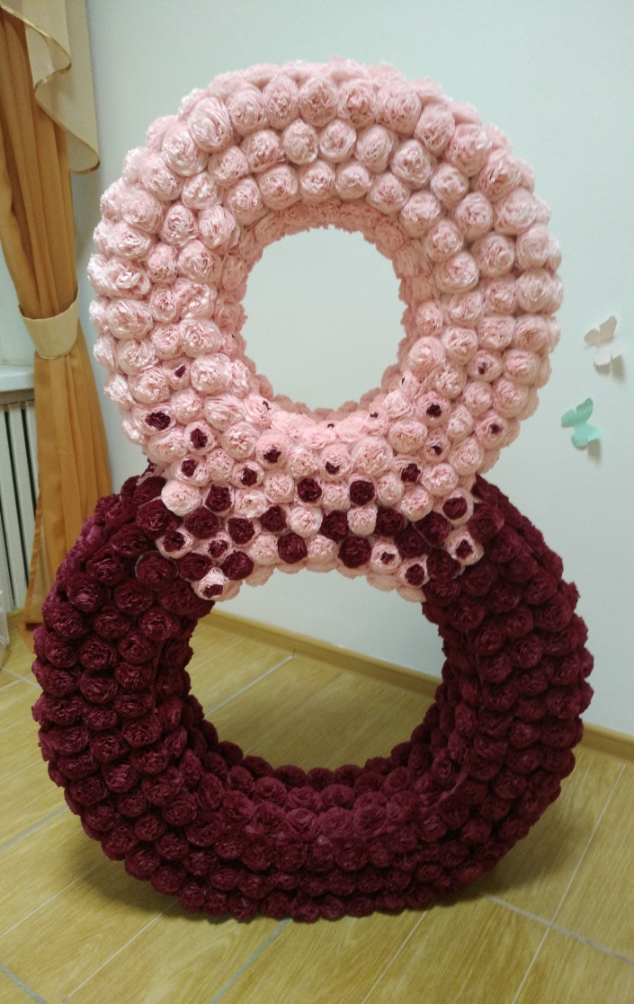
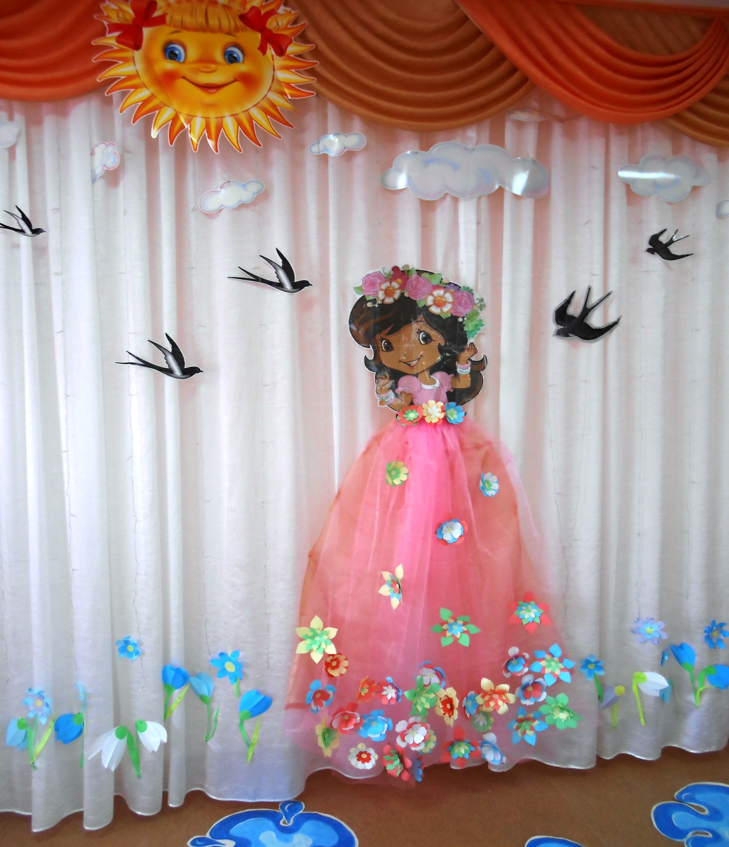

Slide 10
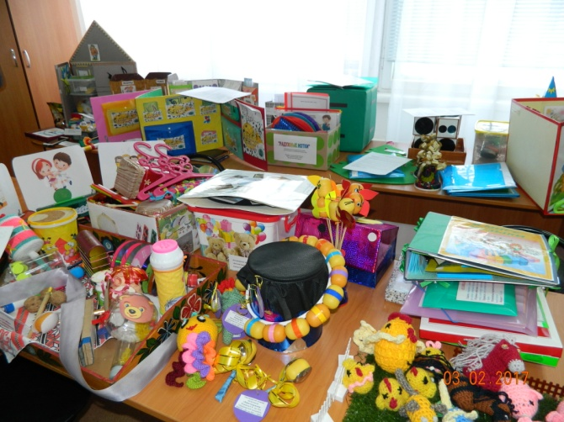
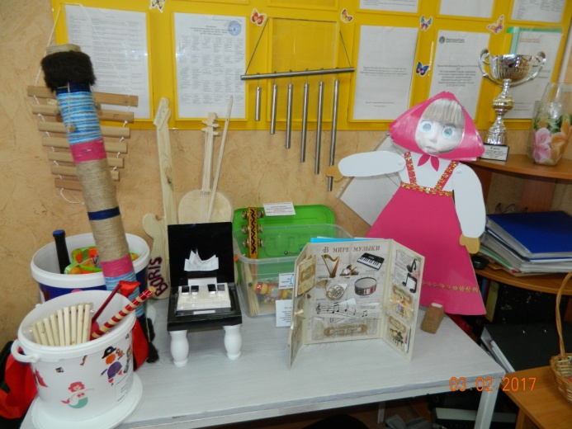
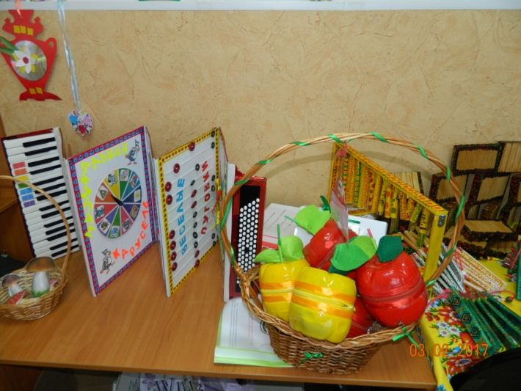
Конкурсы методических,
учебно-методических материалов
Стимулирование роста профессионального мастерства педагогов, содействие развитию исследовательской сферы в педагогической деятельности.
Выявление творческих педагогов, занимающихся инновационной педагогической деятельностью.
Выявление и поддержка инновационных проектов, методик.
Формирование потребности в изучении и внедрении в работе с детьми программ нового поколения.
Обобщение опыта работы.
Ориентирование педагогов на инновацию, эксперимент, прогнозирование.
Определение наиболее эффективных путей реализации Концепции модернизации системы образования.

Slide 11
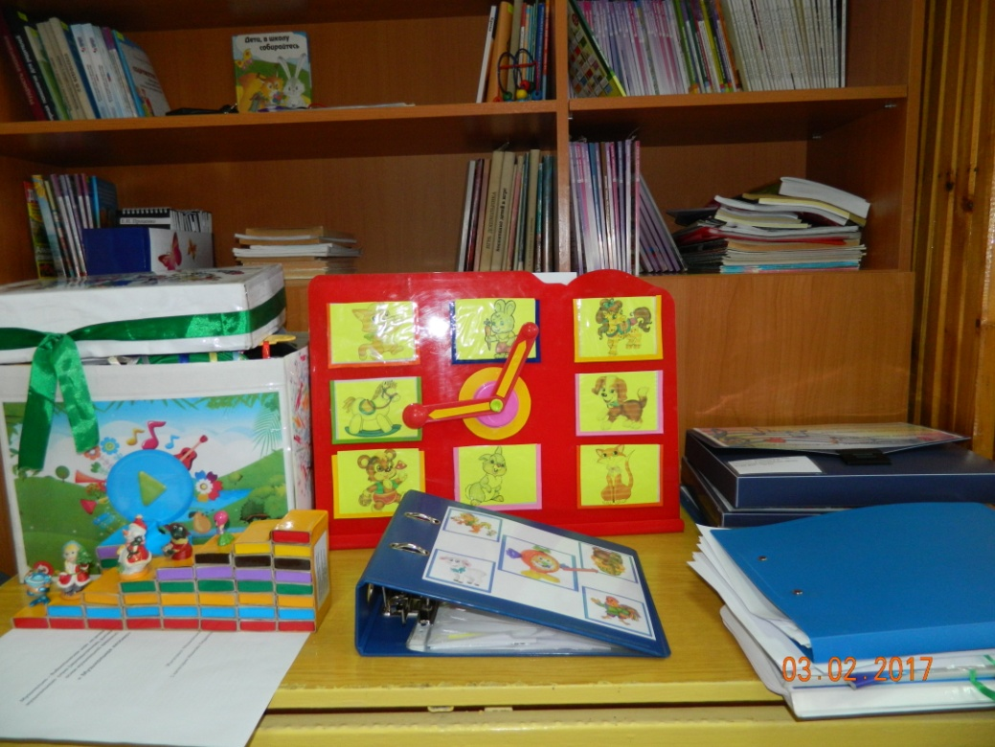
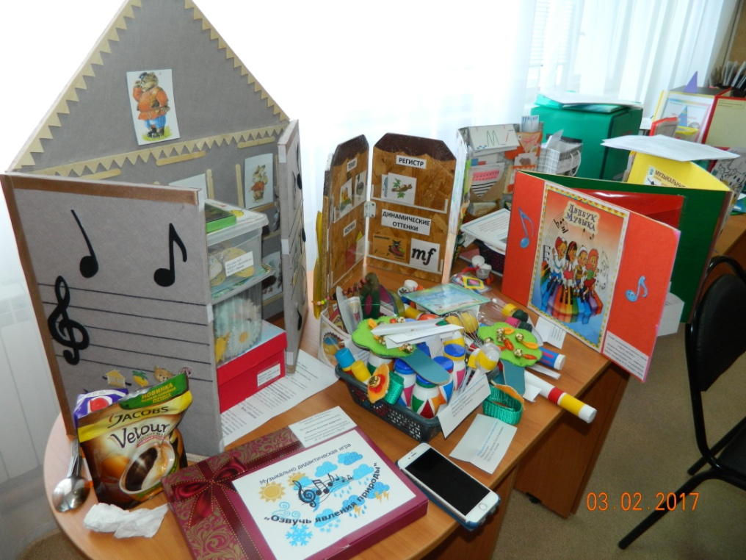
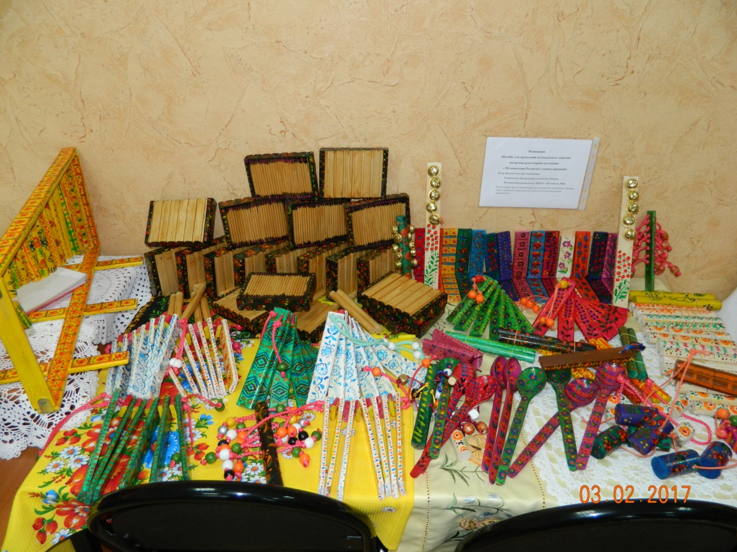

Slide 12





Конкурсы с участием детей
Выявление положительного опыта работы по обучению и воспитанию детей.
Выявление одарённых детей.
Создание условий для развития способностей детей и творческого потенциала педагогов.
Активизация деятельности педагогов по внедрению в работу с детьми разных техник творчества.
Развитие у детей умений выразительного чтения стихов, обновление и разнообразие песенного репертуара.
Развитие у педагогов режиссёрских умений и навыков.
Стимулирование творческого поиска педагогов по отбору методик, технологий по музыкальному воспитанию.

Slide 13
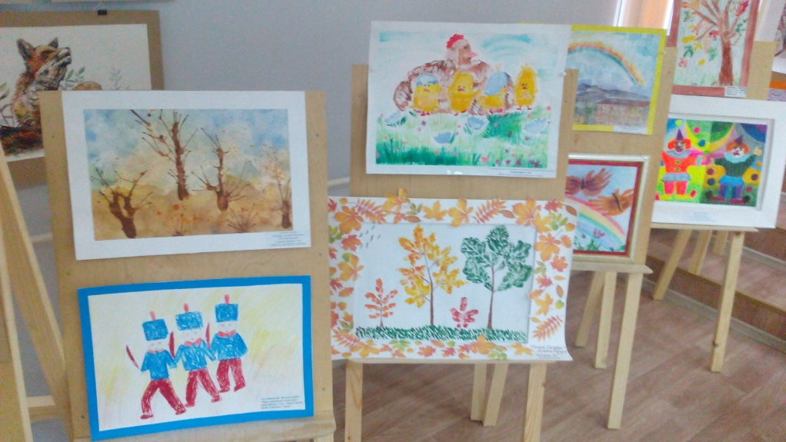
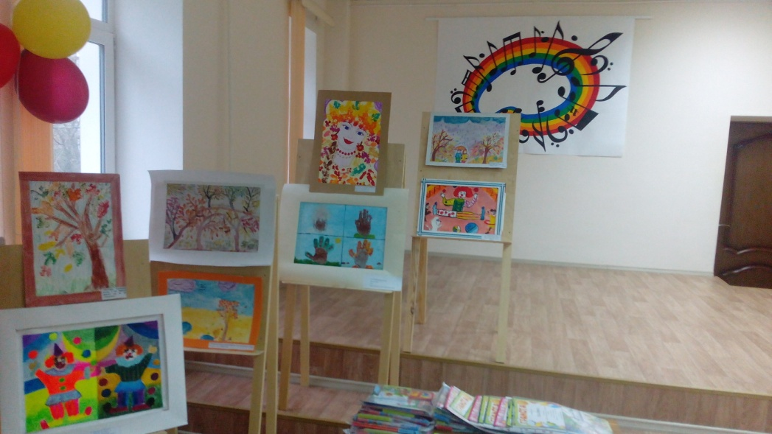
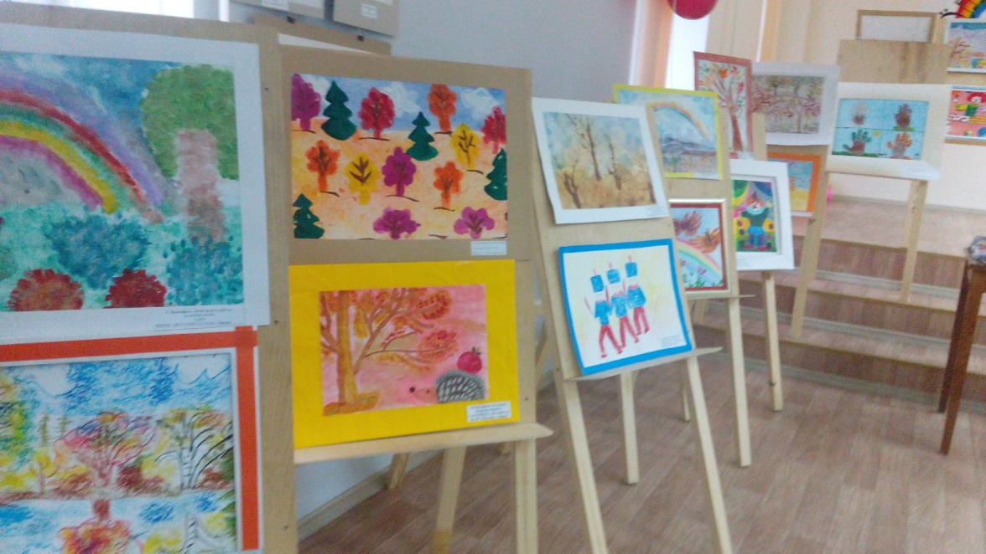
Мы рисуем музыку

Slide 14
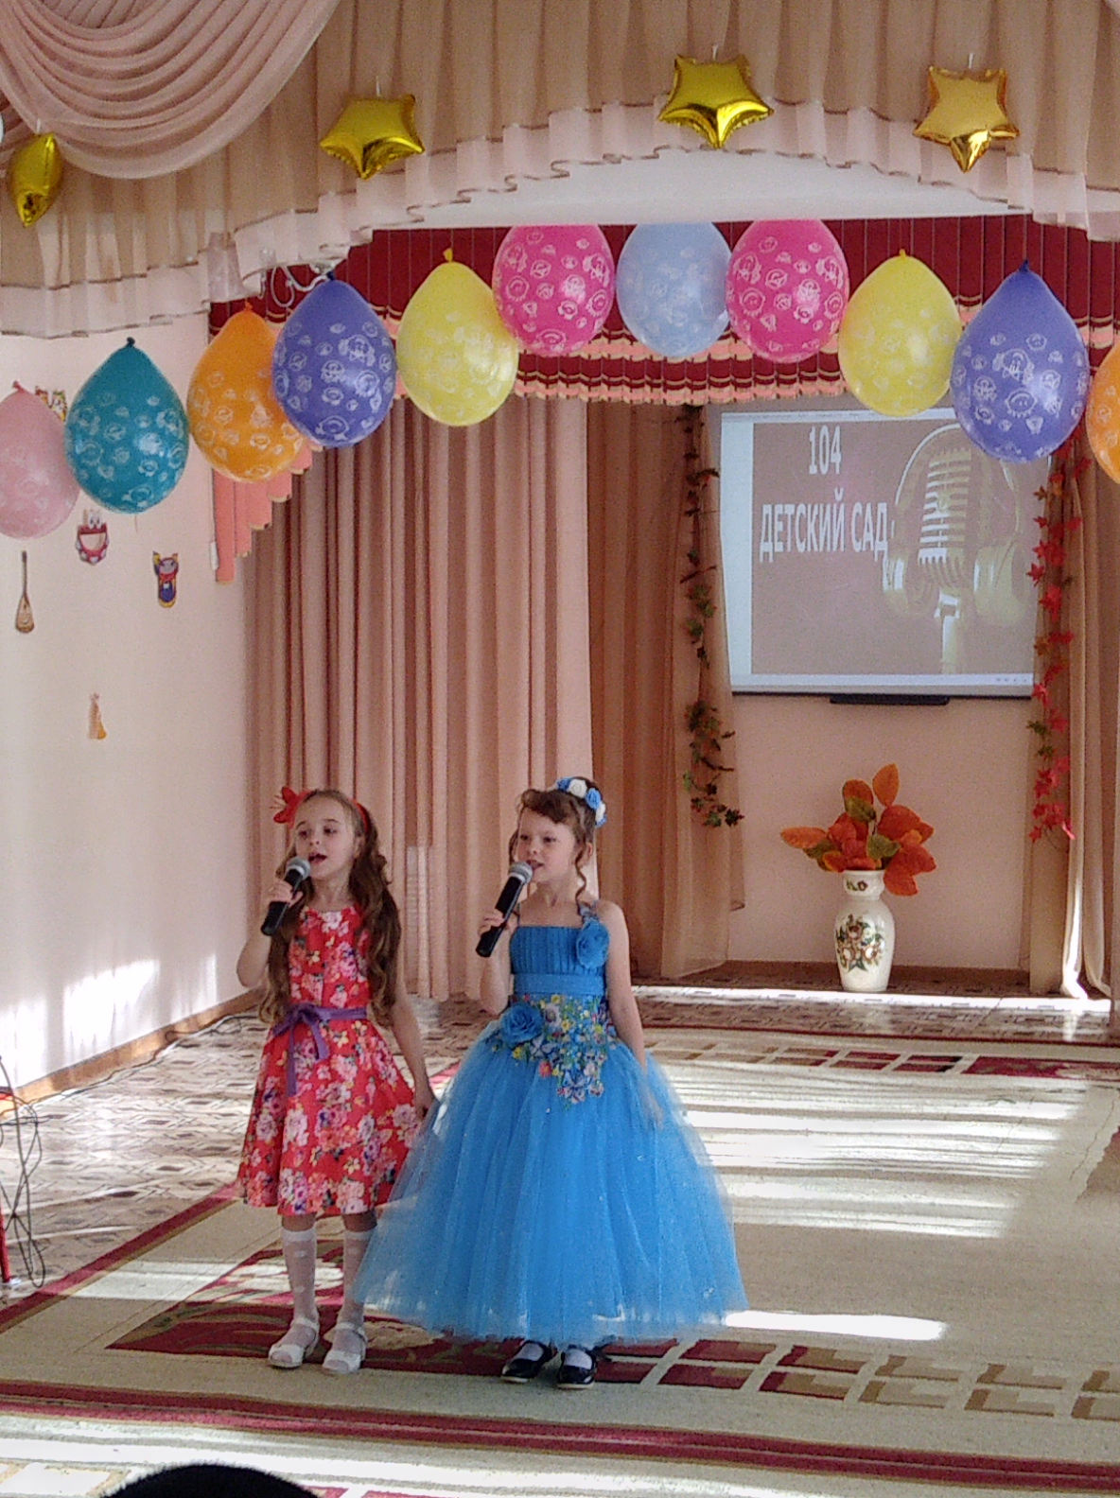

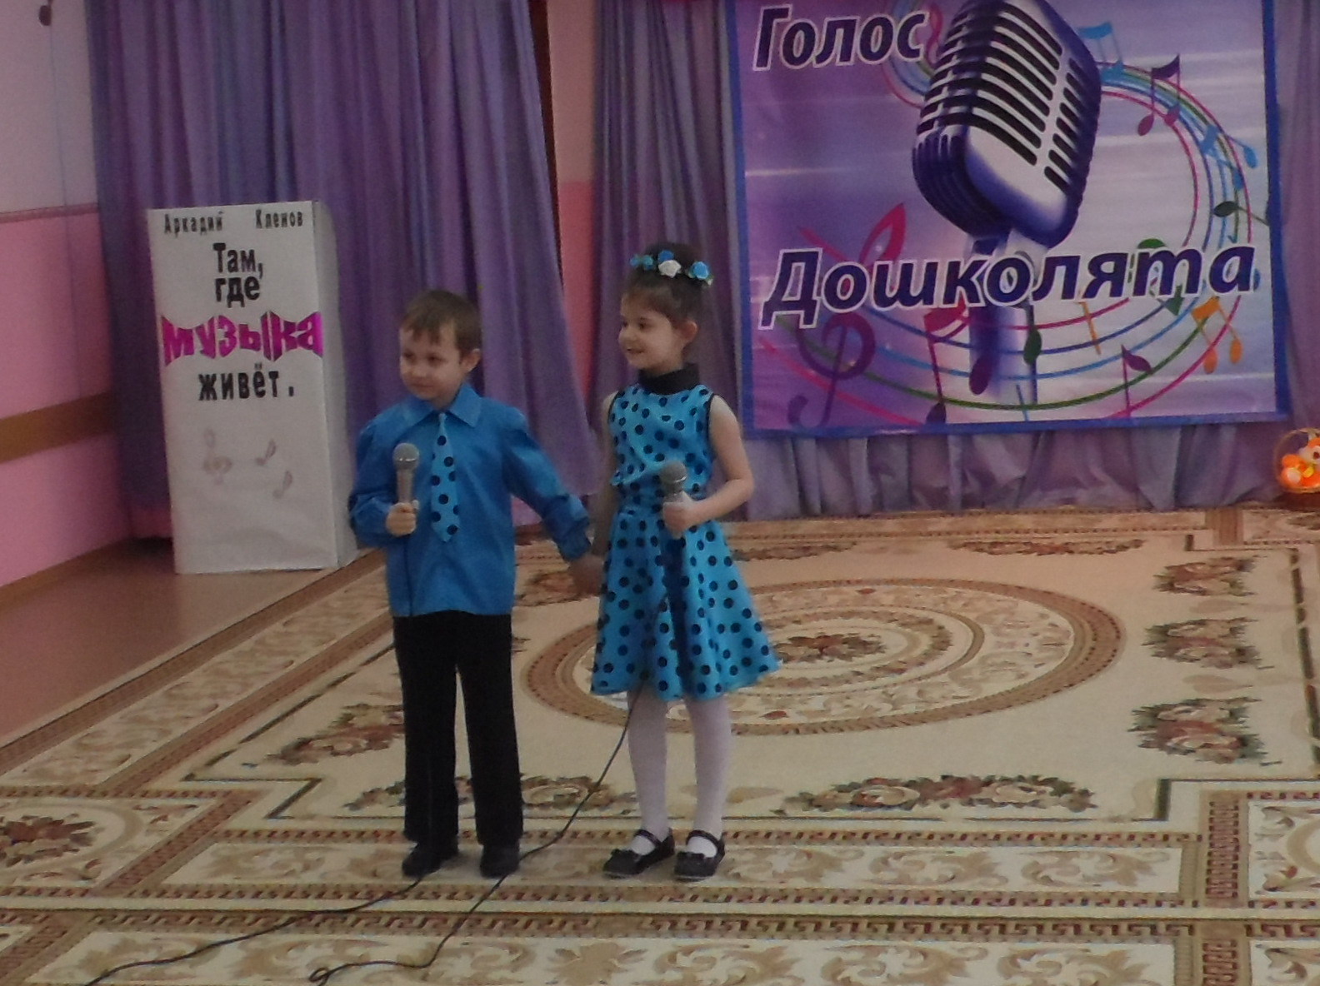
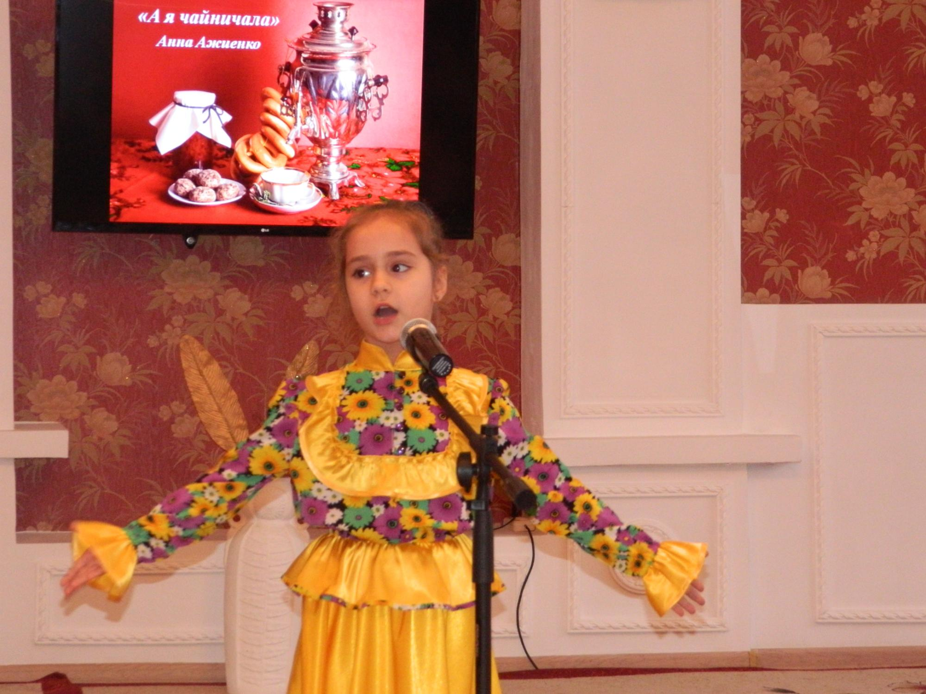
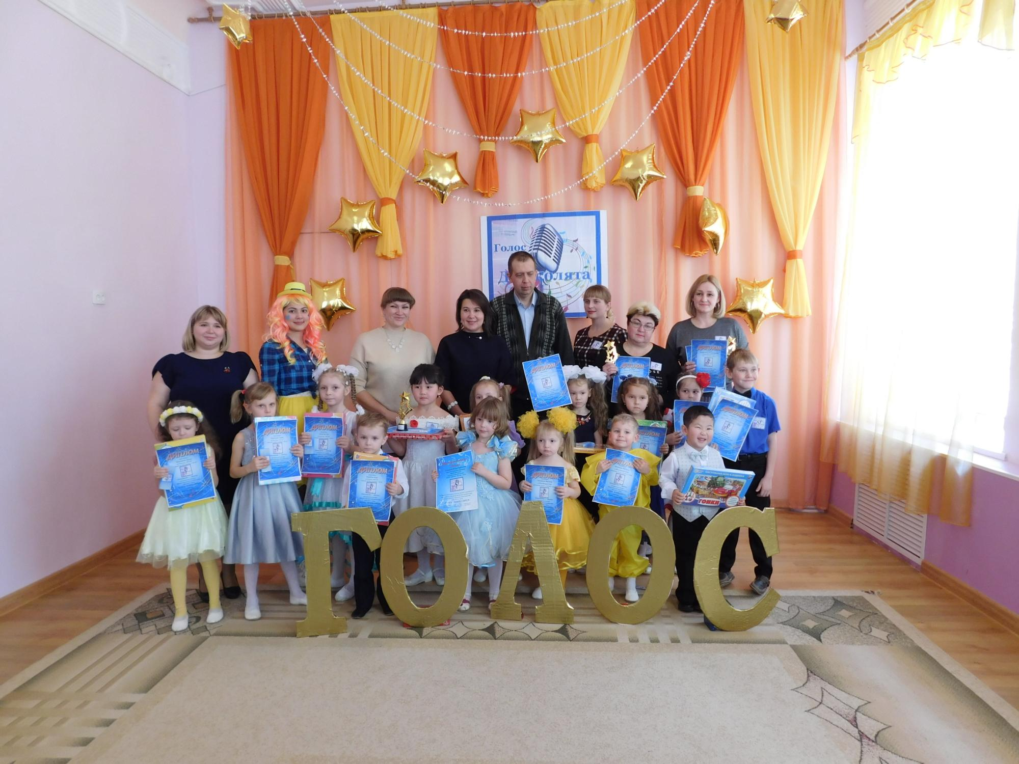

Slide 15
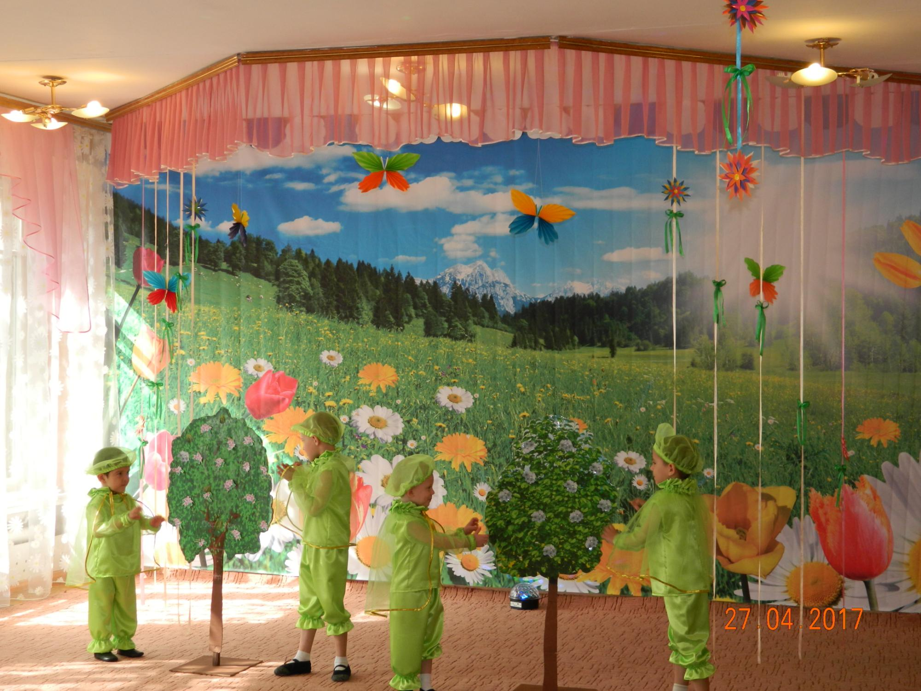
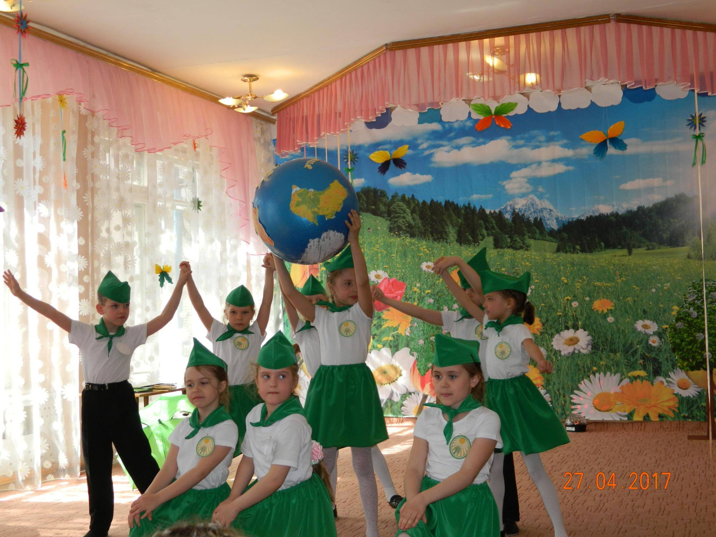
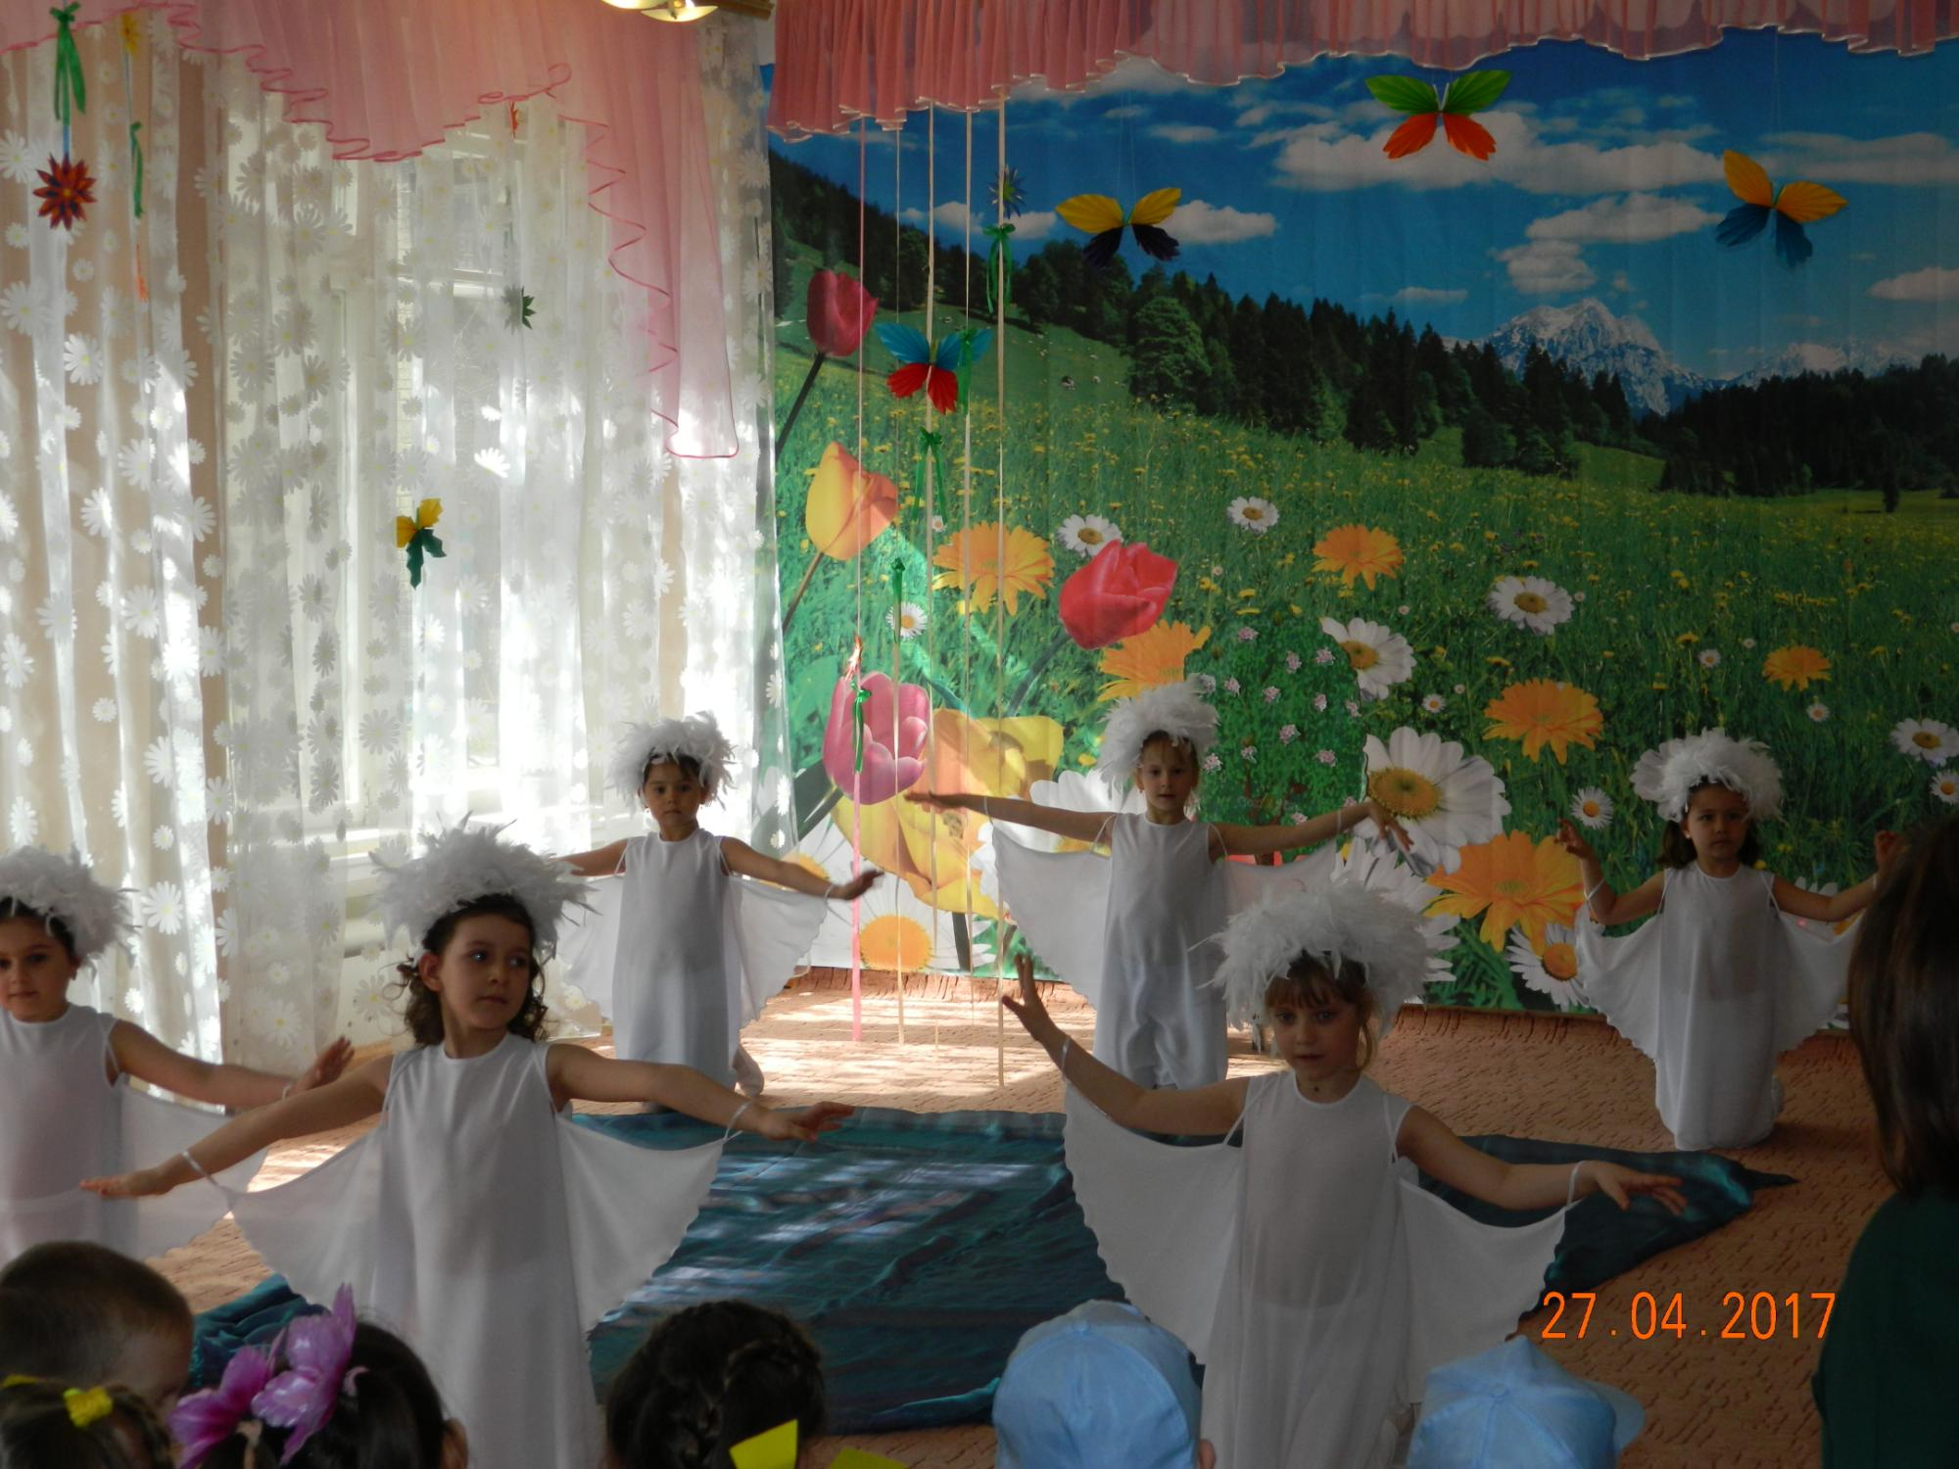
Земля в твоих ладошках

Slide 16
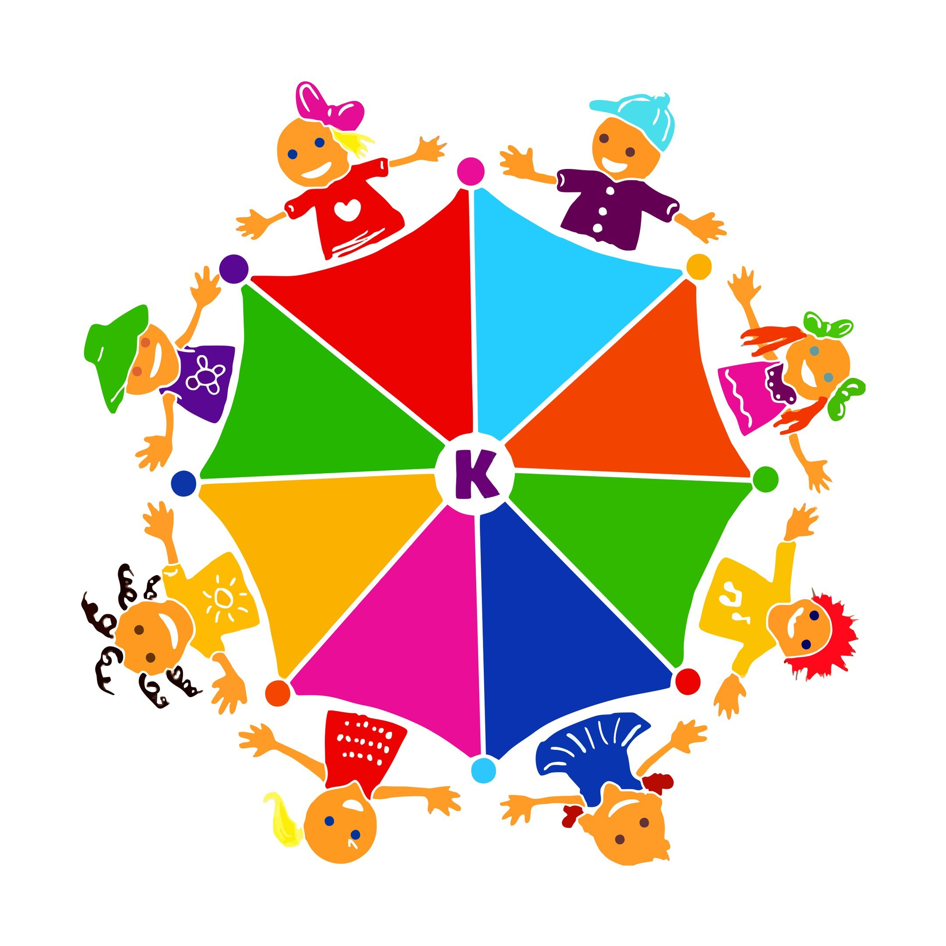
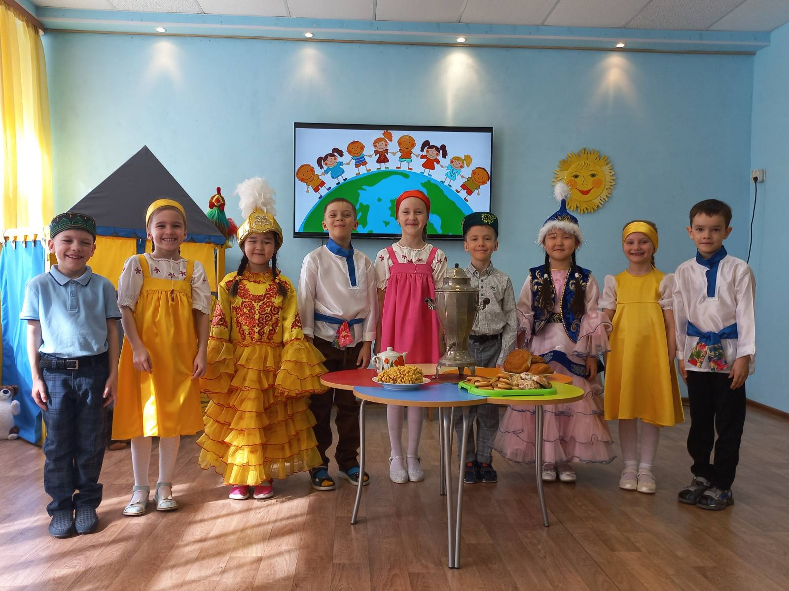
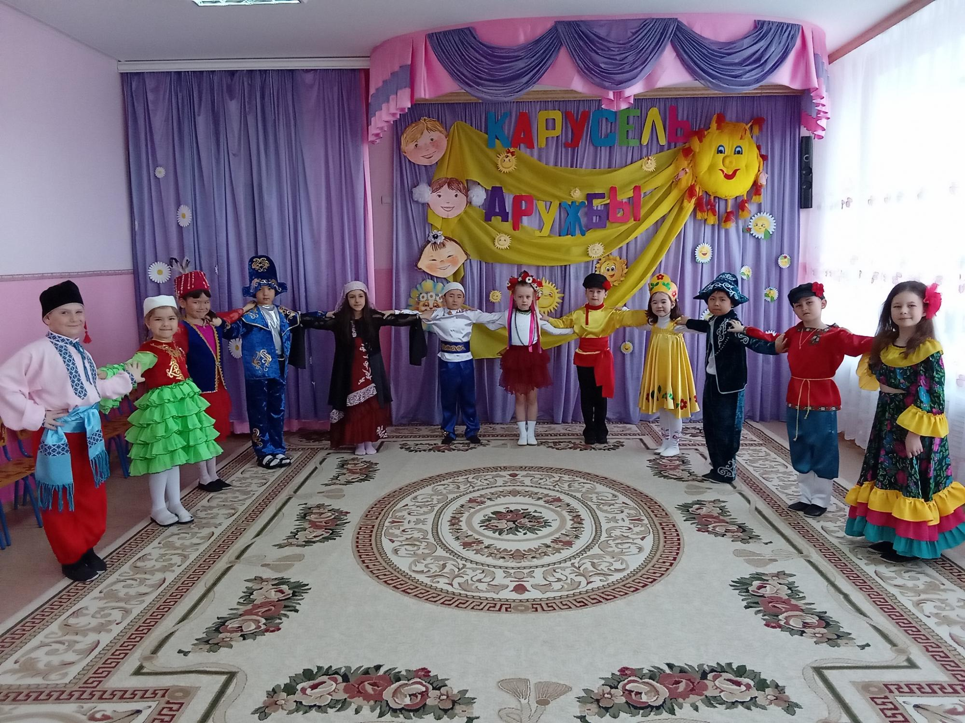
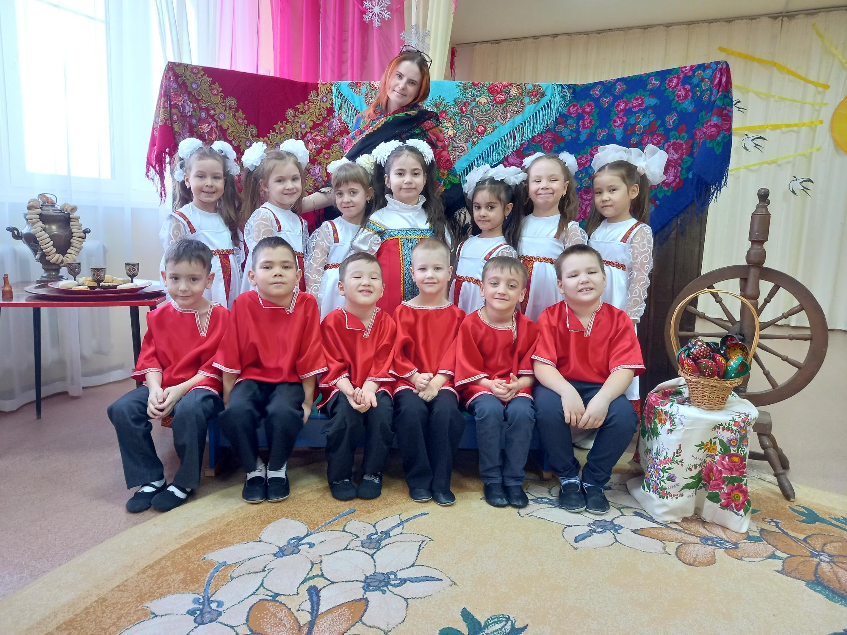
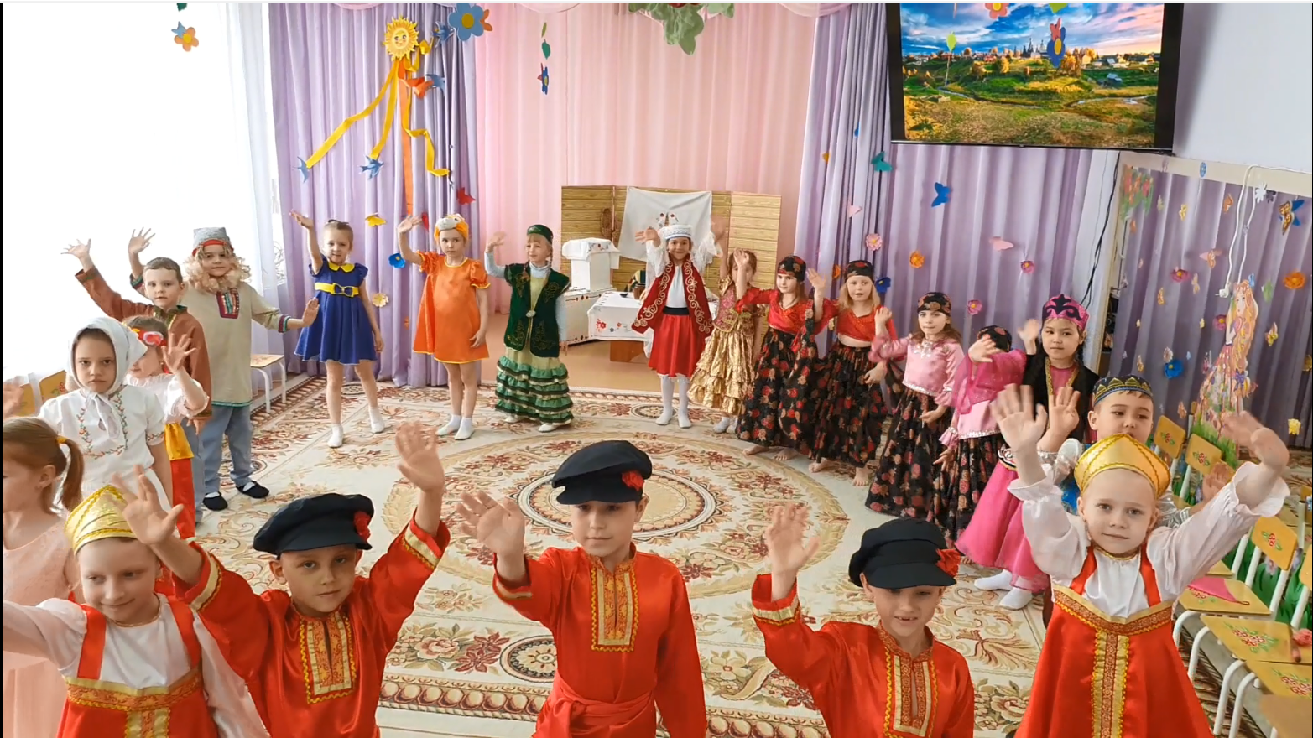
КАРУСЕЛЬ
дружбы

Slide 17

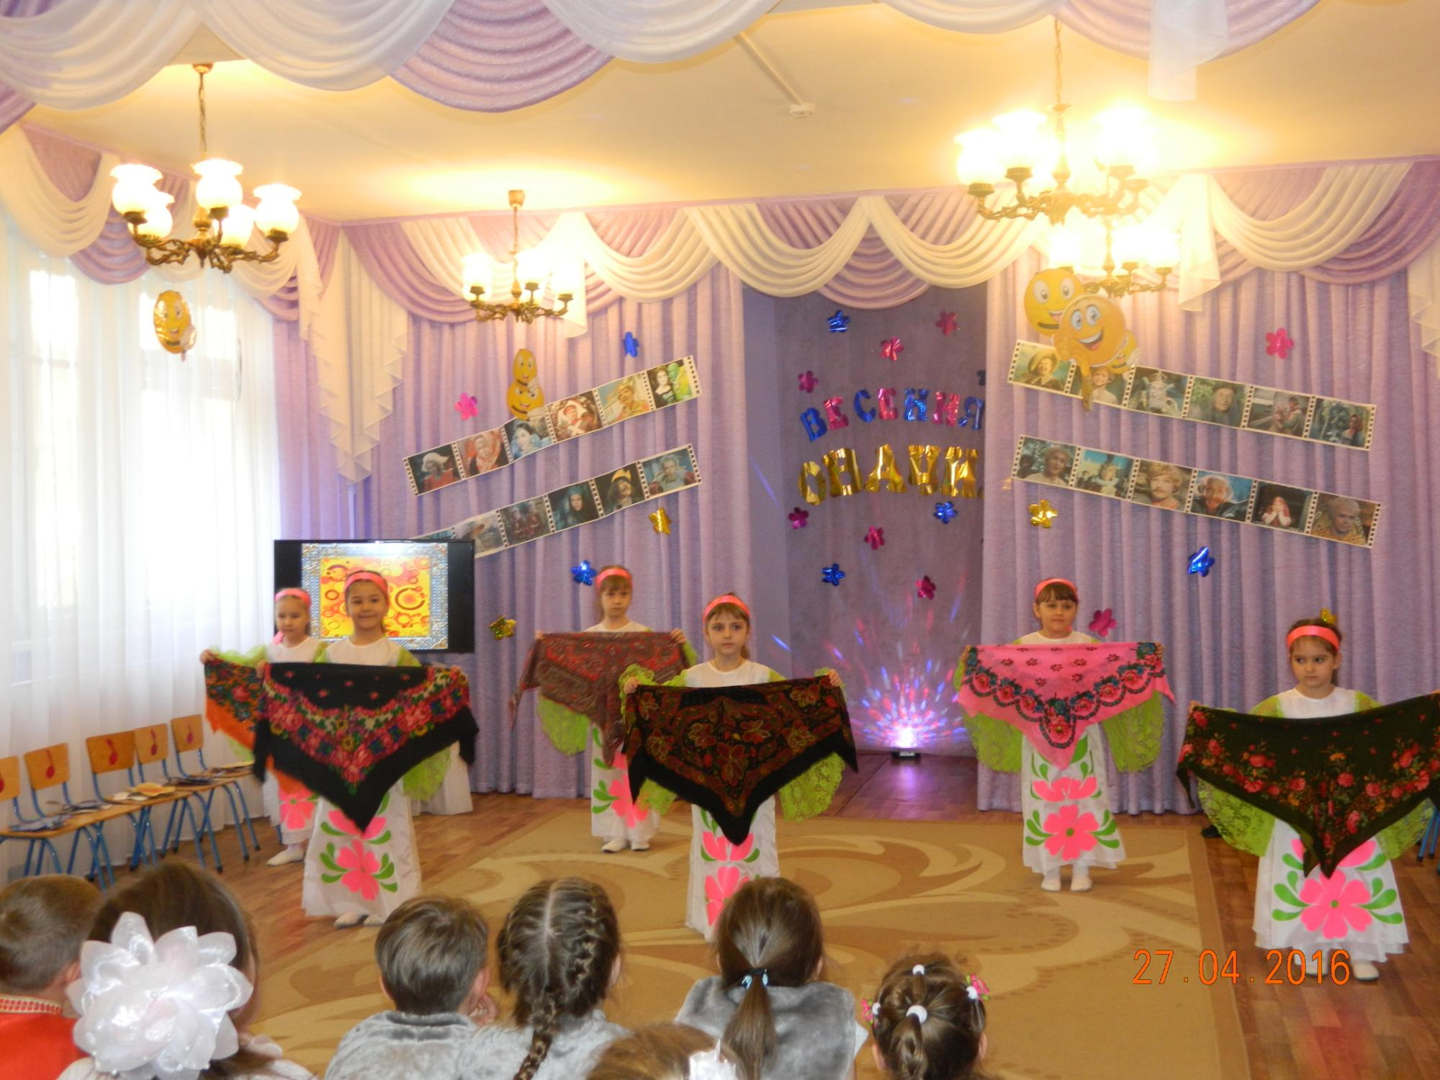
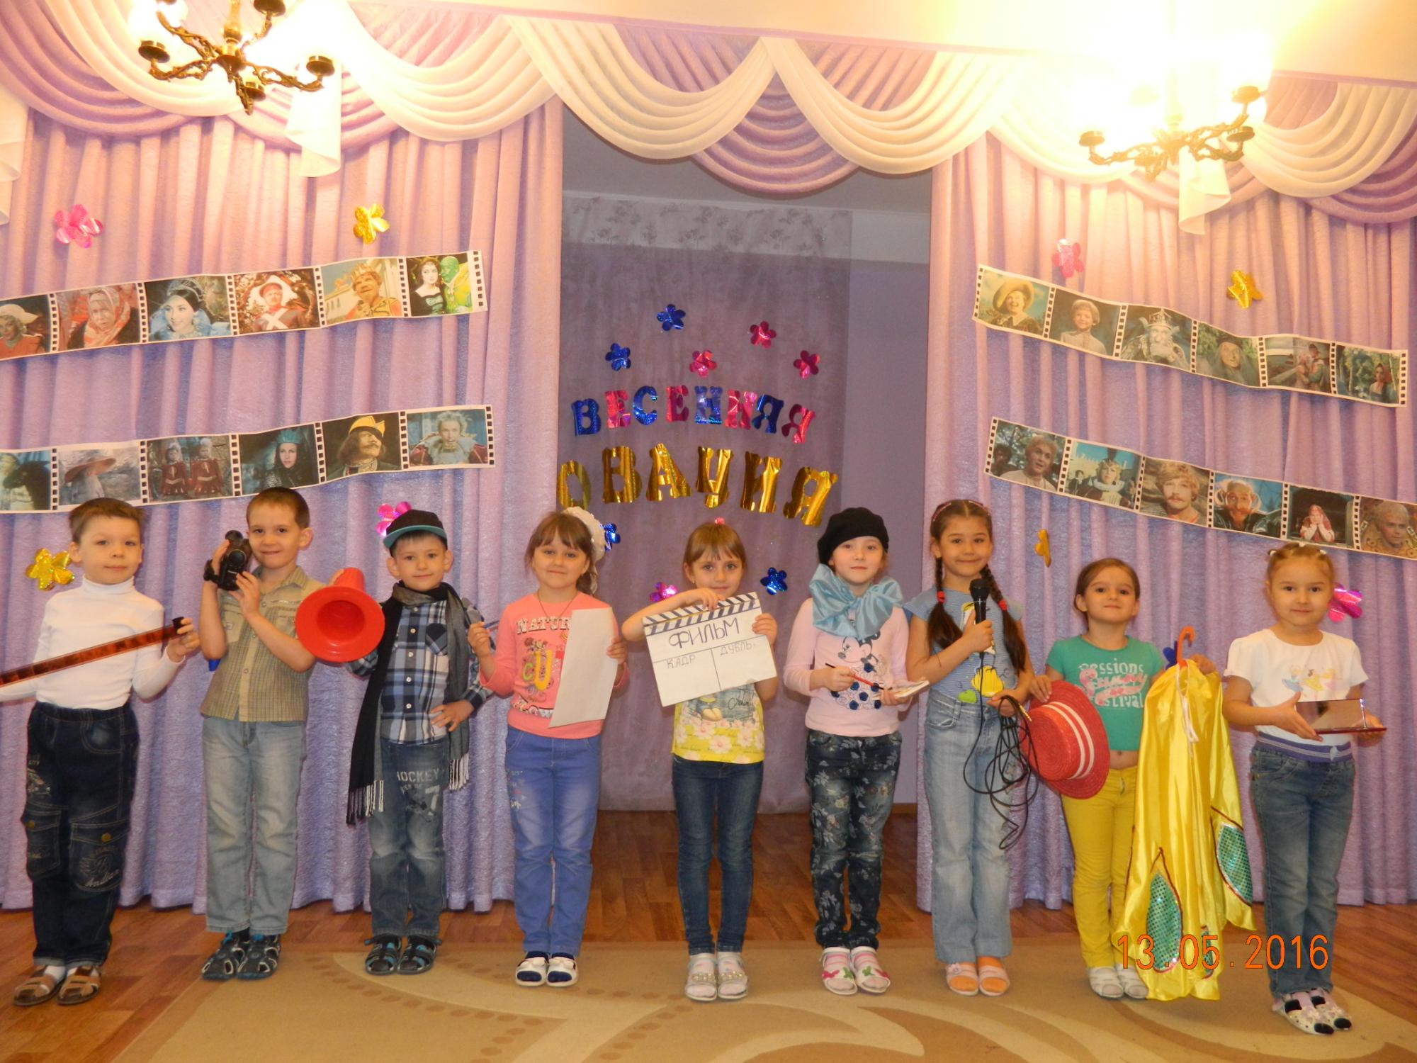
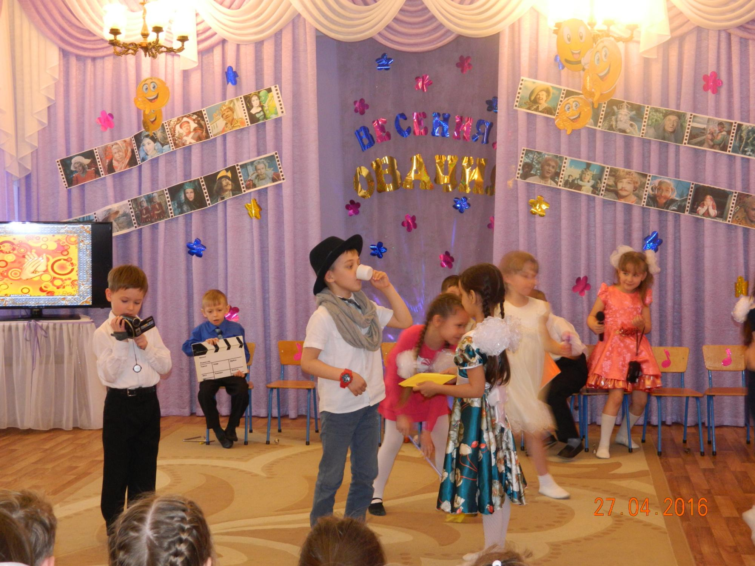
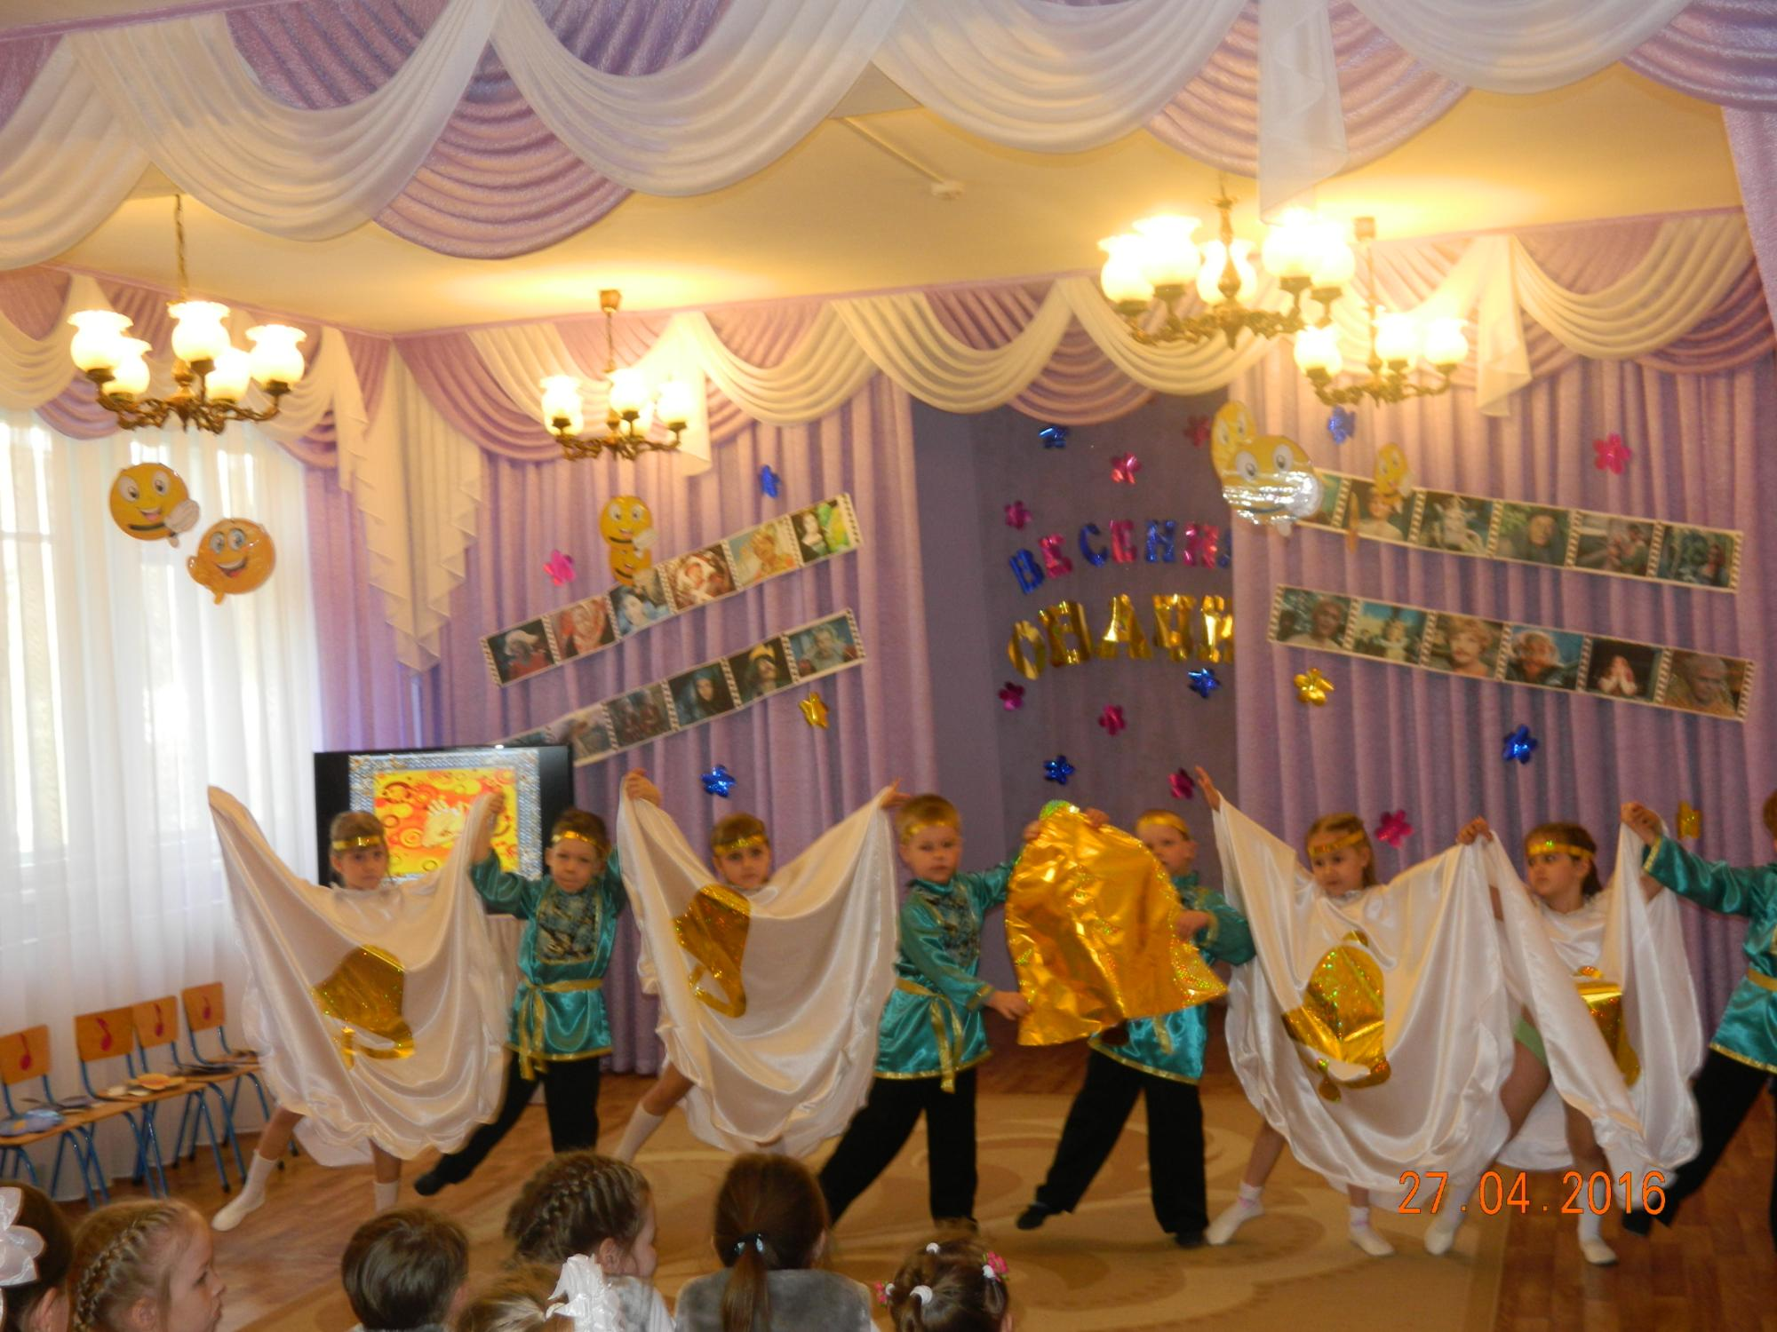
СНИМАЕМ
кино

Slide 18

